Slide 1
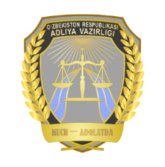
O‘zbekiston Respublikasi
ADLIYA VAZIRLIGI
O‘zbekiston Respublikasining “Texnik jihatdan tartibga solish to‘g‘risida”gi Qonuni
O‘zbekiston Respublikasining
OʻRQ–819-son Qonuni (27.02.2023-y)

Slide 2
Texnik jihatdan tartibga solish
Mahsulotning xavfsizligiga, uni ishlab chiqarish jarayonlariga va usullariga doir talablarni belgilash, qoʻllash hamda bajarish, shuningdek ularga rioya etilishi muvofiqligini baholash va davlat nazoratini amalga oshirish orqali tekshirishdir.

Slide 3
Oʻzbekiston texnik jihatdan tartibga solish agentligi texnik jihatdan tartibga solish sohasidagi maxsus vakolatli davlat organi hisoblanadi.

Slide 4
Texnik reglament — mahsulot xavfsizligining qo‘llanilishi majburiy bo‘lgan tavsiflari yoki ular bilan bog‘liq bo‘lgan ishlab chiqarish jarayonlari va usullari, qoidalar belgilangan hujjat.
Texnik reglamentlar rasmiy e’lon qilingan paytdan e’tiboran kamida olti oy o‘tgach amalga kiritiladi.

Slide 5
Qonunga muvofiq, texnik reglamentlar quyidagi maqsadlarda qabul qilinadi:
mahsulot xavfsizligi talablarini belgilash orqali fuqarolarning hayotini yoki sogʻligʻini muhofaza qilish;
atrof-muhitni, hayvonot va oʻsimlik dunyosini muhofaza qilish;
xaridorlarni (isteʼmolchilarni) chalgʻitadigan harakatlarning oldini olish;
energiya jihatdan samaradorlikni va tabiiy resurslardan oqilona foydalanishni taʼminlash;
savdodagi texnik toʻsiqlarni bartaraf etish;
ichki va tashqi bozorlarda mahsulotning raqobatbardoshliligini oshirish.

Slide 6
Muvofiqlikni baholash mahsulotning, ishlab chiqarish jarayonlarining, xizmatlarning, menejment tizimlarining, xodimlarning texnik jihatdan tartibga solish sohasidagi normativ hujjatlar talablariga muvofiqligini aniqlashga doir faoliyatdir.

Slide 7
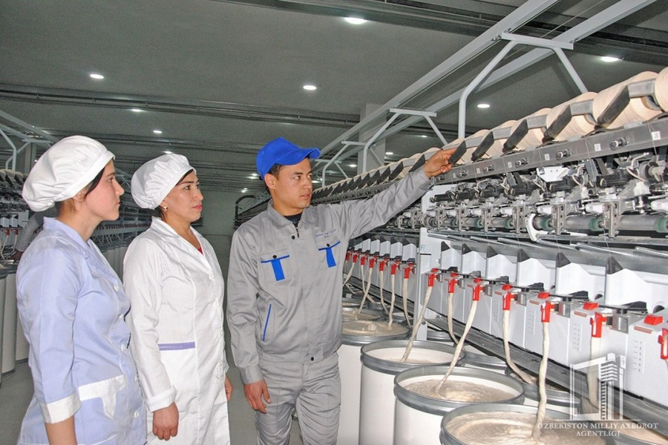
Muvofiqlikni baholash organi muvofiqlikni baholash tartib-taomillarini bajaradigan yuridik shaxsdir.
Mahsulot, ishlab chiqarish jarayonlari, xizmatlar, menejment tizimi va xodimlar muvofiqlikni baholash obyektlaridir.

Slide 8
Texnik reglamentlarda belgilangan muvofiqlikni majburiy ravishda tasdiqlash quyidagi shakllarda amalga oshiriladi:
muvofiqlikni deklaratsiya qilish – muvofiqligi majburiy ravishda tasdiqlanishi lozim bo‘lgan mahsulotga nisbatan rasmiylashtiriladigan hujjat.
majburiy sertifikatlashtirish – texnik jihatdan tartibga solish sohasidagi normativ hujjatlarda belgilangan talablarga muvofiqligini tasdiqlovchi hujjat.

Slide 9
Qonunga koʻra, davlat nazorati organlari oʻrtasida yuqori xavf tugʻdiradigan mahsulot haqida tezkor ravishda oʻzaro xabar berish tizimi yaratiladi va faoliyat koʻrsatadi
Qonun rasmiy eʼlon qilingan kundan eʼtiboran 6 oy oʻtgach kuchga kiradi

Slide 10
E’TIBORINGIZ UCHUN RAHMAT!

